Slide 1
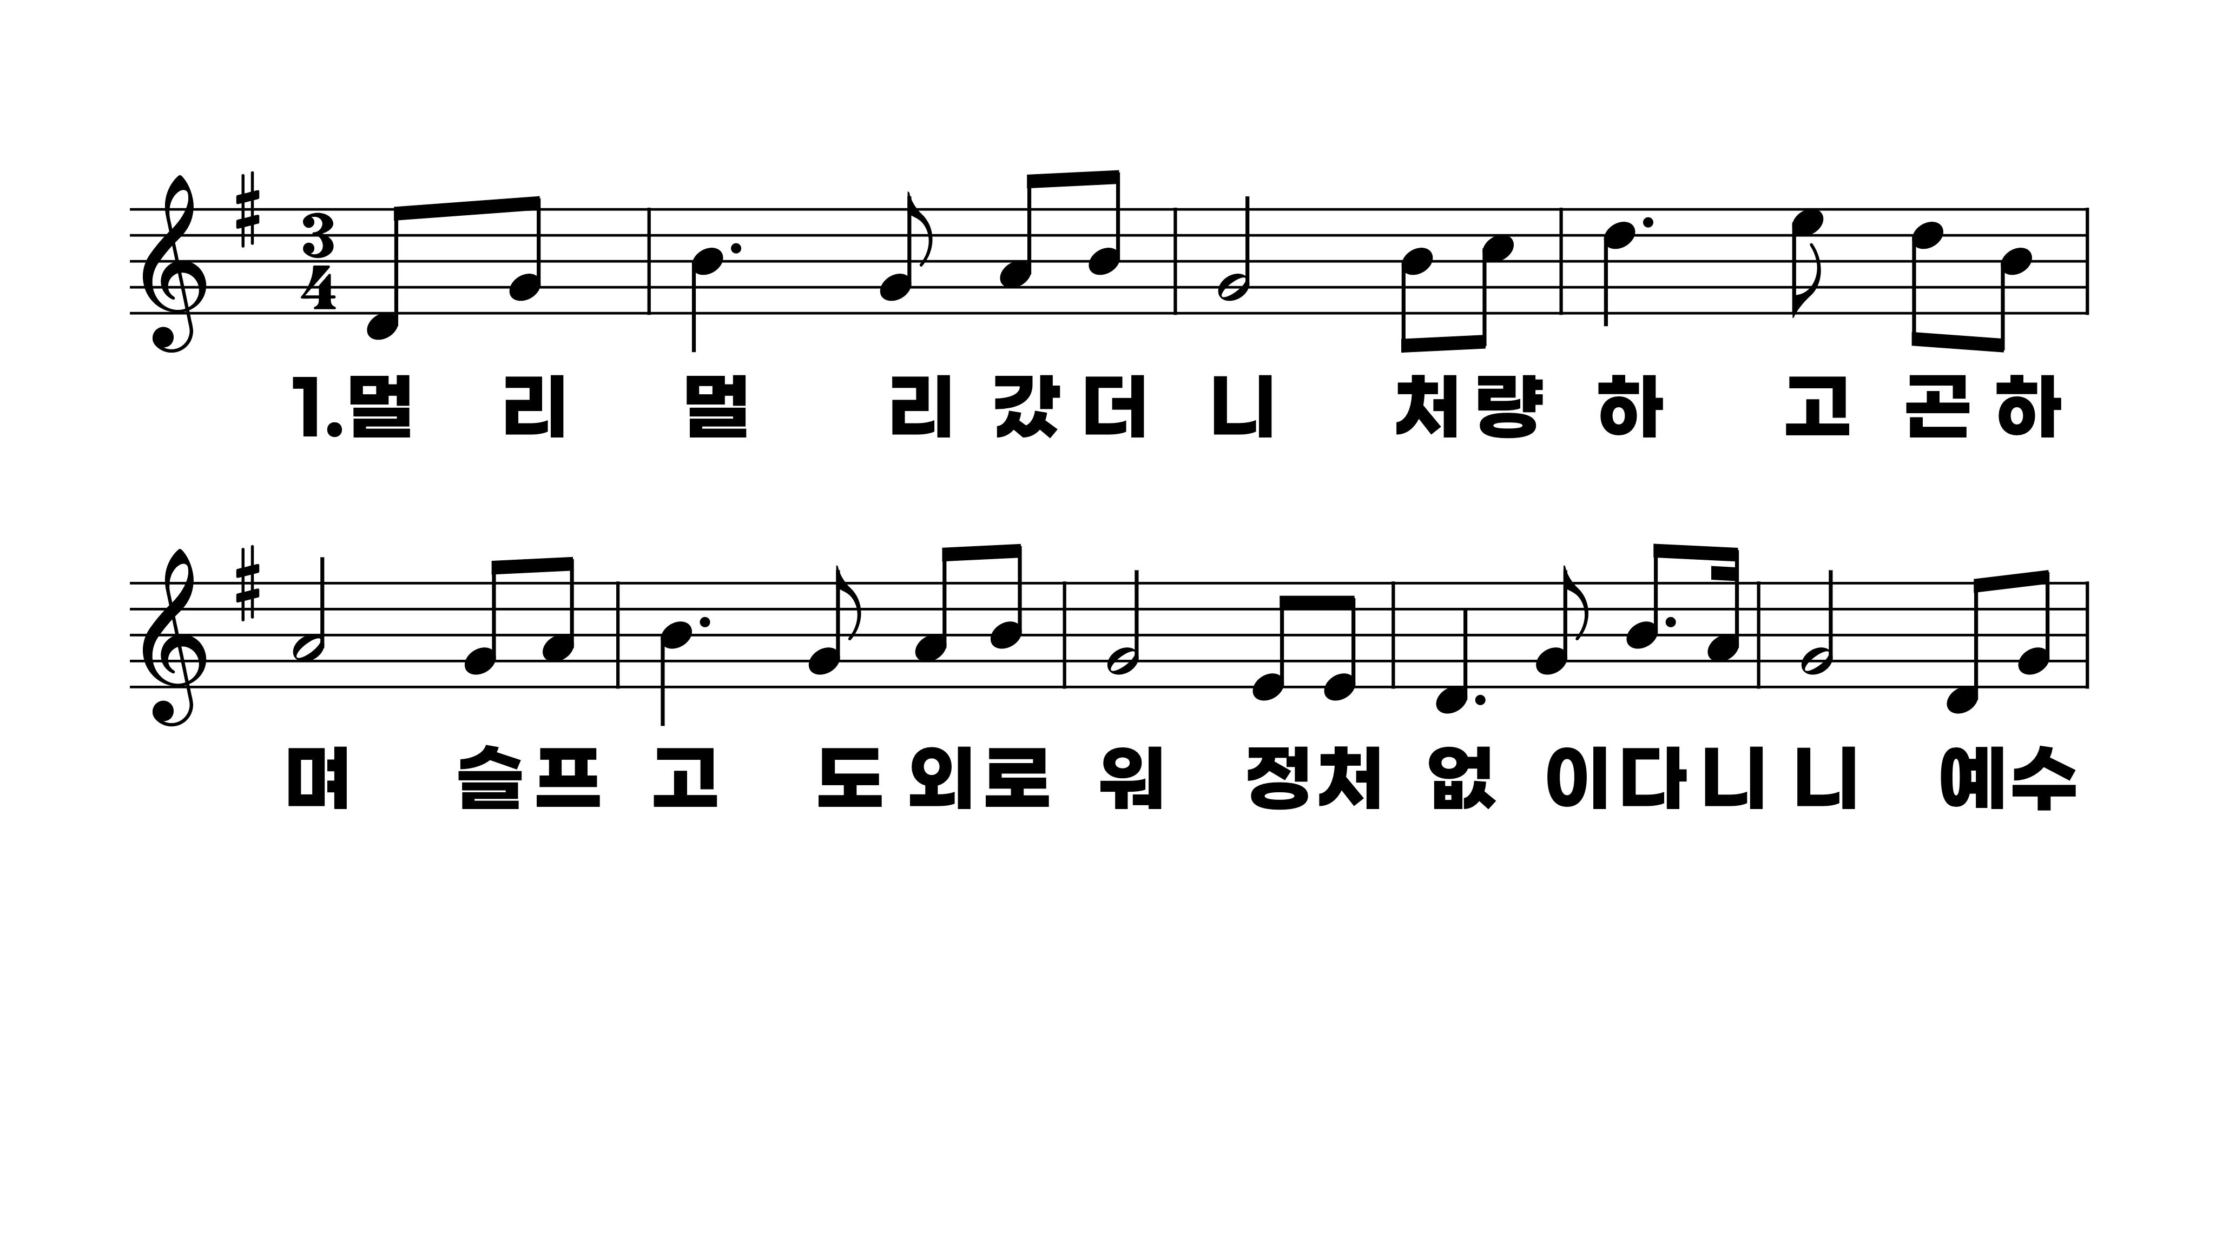
387장 멀리 멀리 갔더니
1.멀리멀리갔
2.예수예수내
3.다니다가쉴

Slide 2
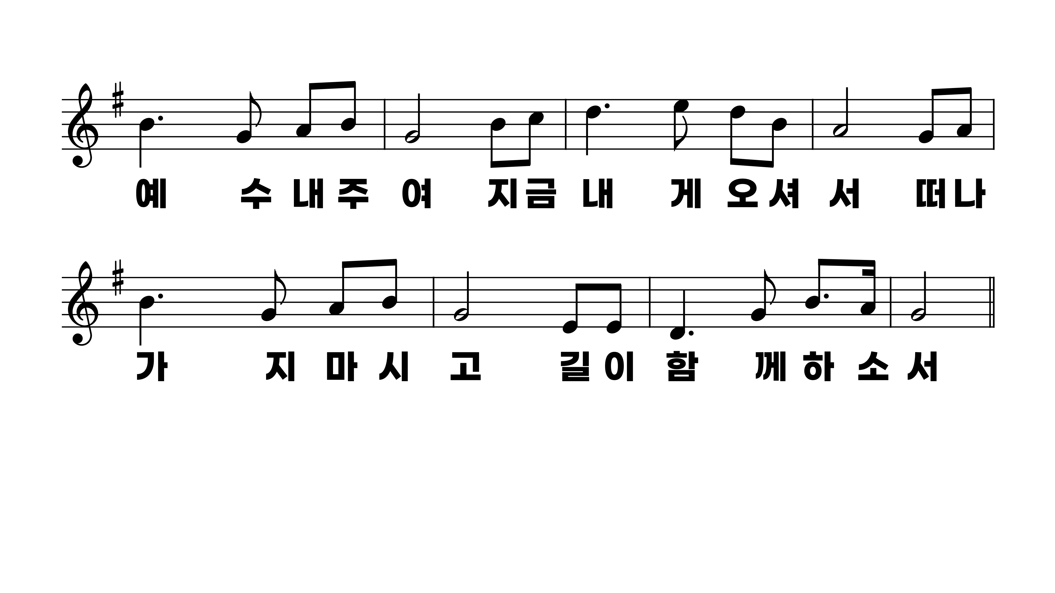
387장 멀리 멀리 갔더니
1.멀리멀리갔
2.예수예수내
3.다니다가쉴

Slide 3
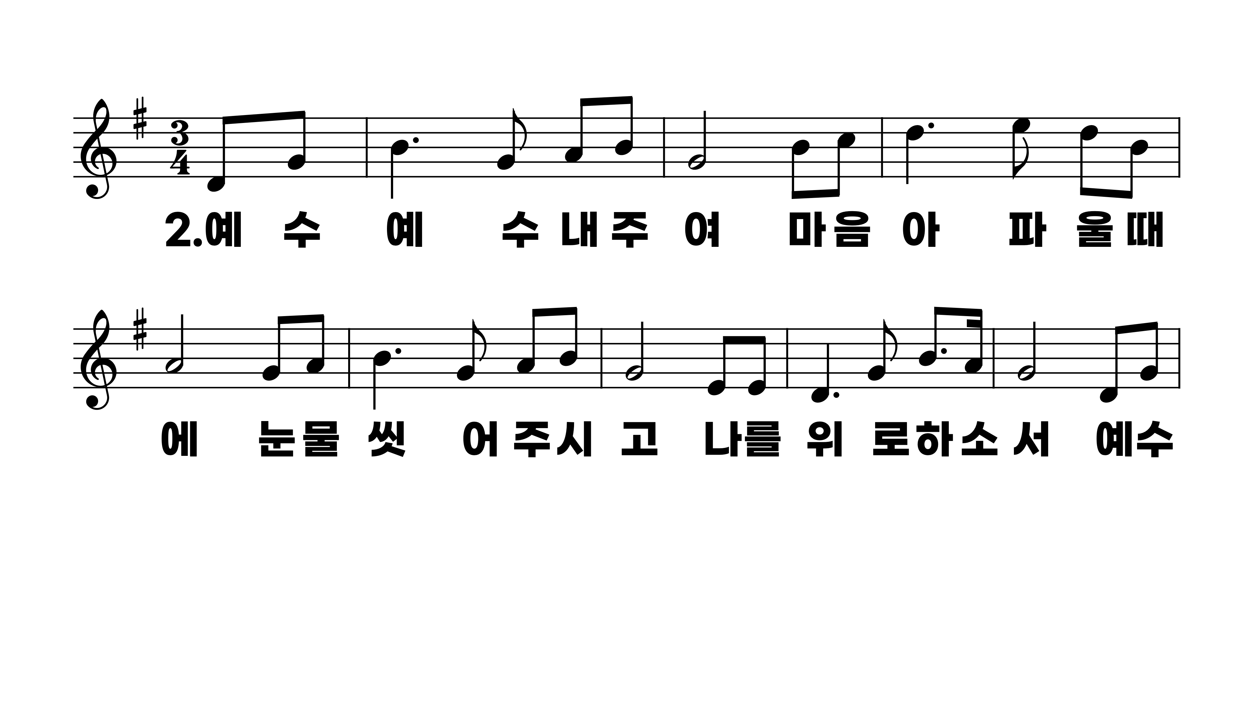
387장 멀리 멀리 갔더니
1.멀리멀리갔
2.예수예수내
3.다니다가쉴

Slide 4
387장 멀리 멀리 갔더니
1.멀리멀리갔
2.예수예수내
3.다니다가쉴

Slide 5
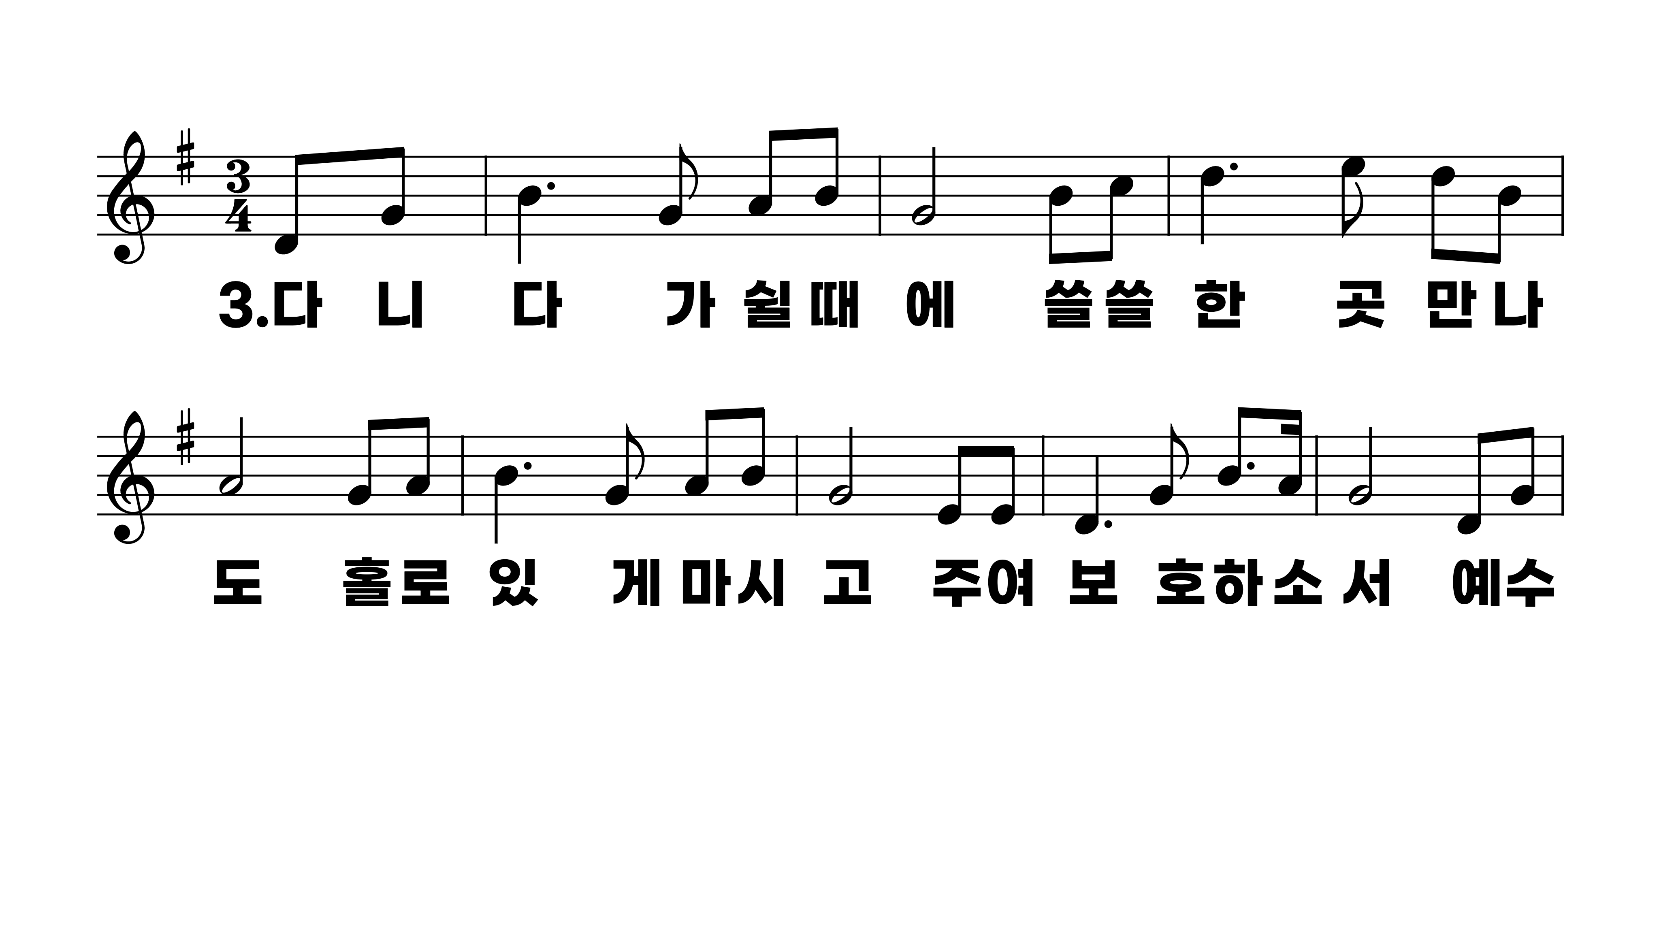
387장 멀리 멀리 갔더니
1.멀리멀리갔
2.예수예수내
3.다니다가쉴

Slide 6
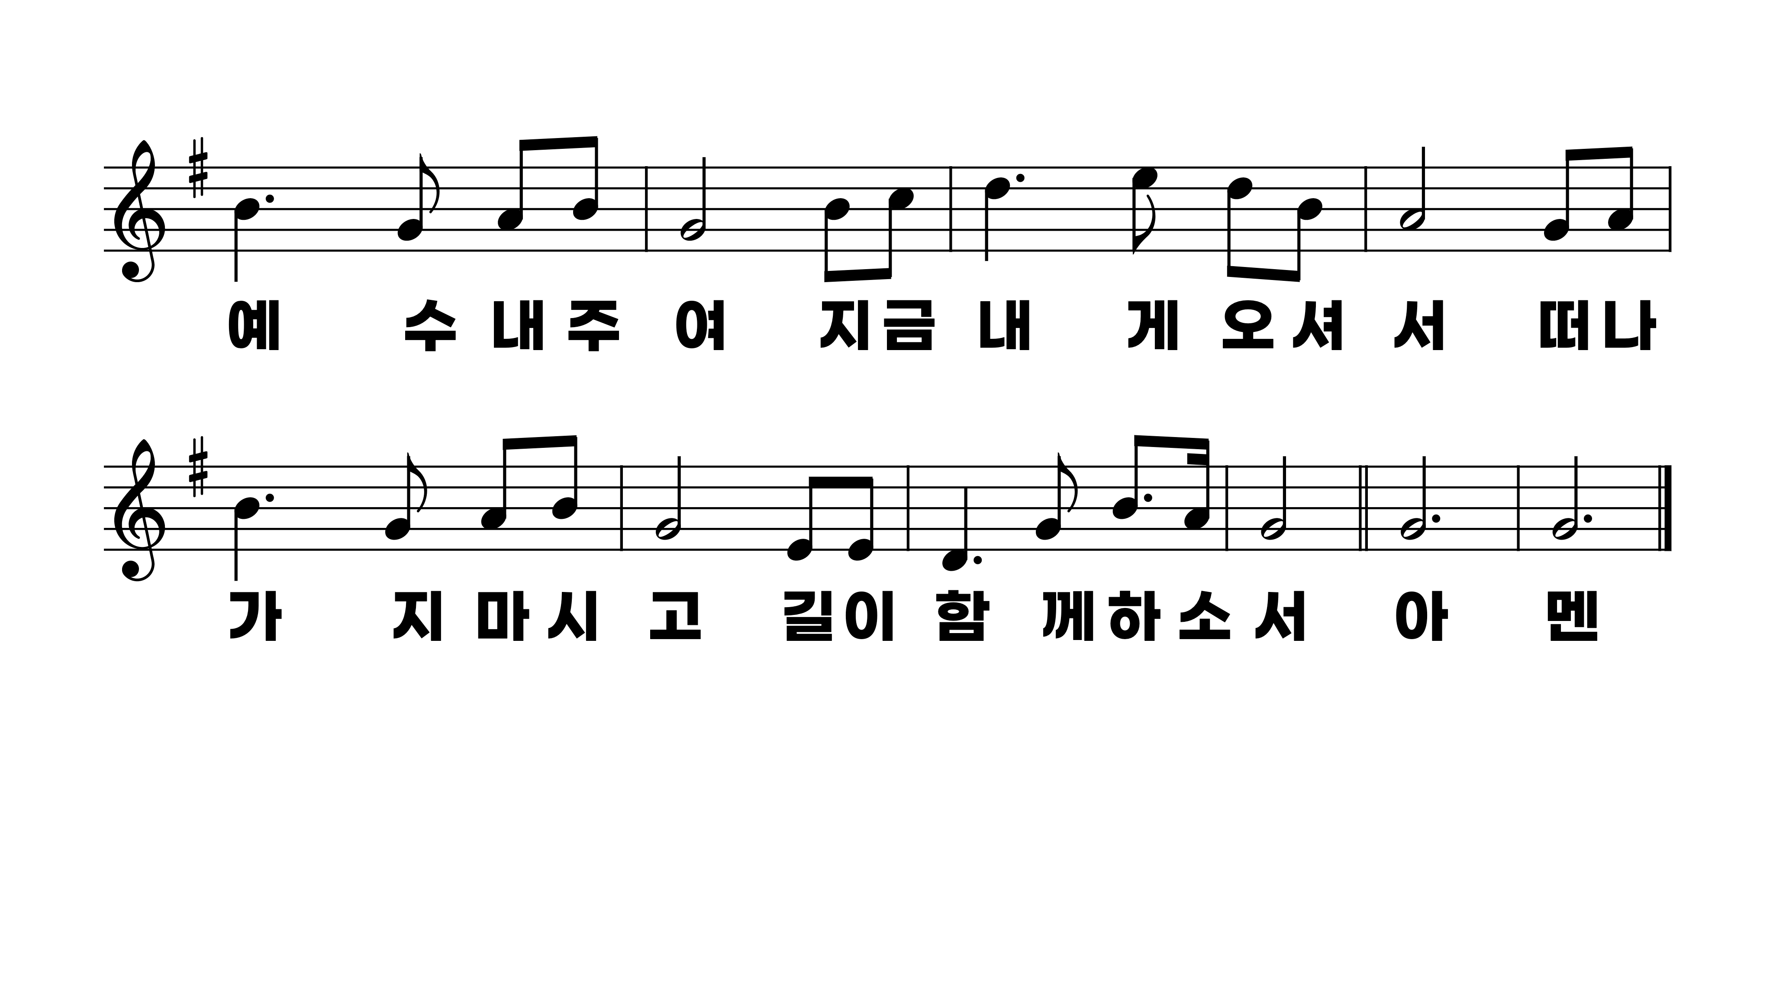
387장 멀리 멀리 갔더니
1.멀리멀리갔
2.예수예수내
3.다니다가쉴

